Slide 1
COMPETENCIAS LABORALES

Slide 3
Competencias laborales generales

Slide 5
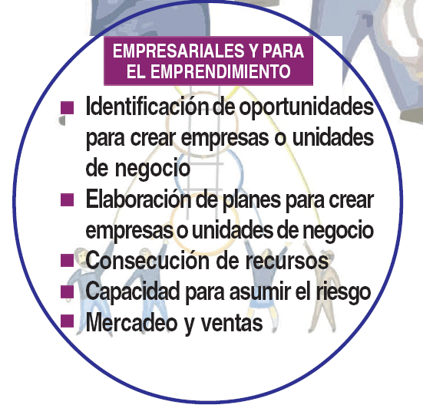

Slide 6
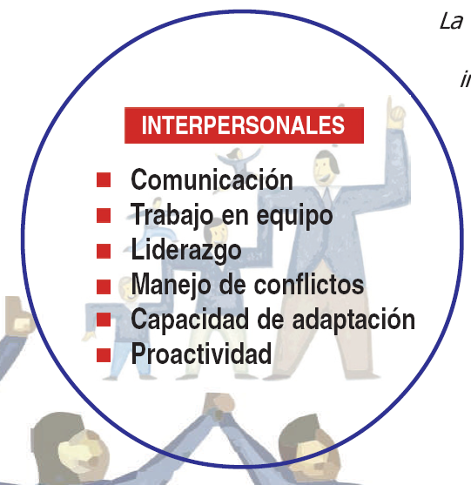

Slide 7
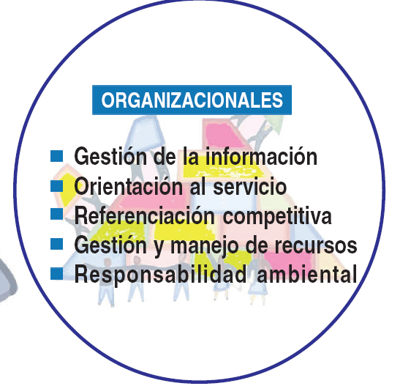

Slide 8
